Slide 1

TALLER WEB CON MVC DOTNET
Integrantes: STEVEN CHINLLE
KEVIN CHUQUIMARCA
MICHAEL COBACANGO
NRC: 8338
FECHA: 06/12/2022
TUTOR: Ing. Mauricio Campaña
1

Slide 2

1. INTRODUCCIÓN
2. OBJETIVOS
2.1. OBJETIVO GENERAL
2.2. OBJETIVOS ESPECÍFICOS
3. MARCO TEÓRICO
3.1 PATRÓN MODELO VISTA CONTROLADOR
3.1.1 MODELO
3.1.2 VISTA
3.1.3 CONTROLADOR
3.2 PLATAFORMA .NET
3.2.1 MARCO DE DESARROLLO ASP.NET FRAMEWORK
3.2.2 RAZOR
3.2.3 VISUAL STUDIO
4. PARTE PRÁCTICA
4.1 CREACIÓN DEL PROYECTO
4.2 ESTRUCTURA DE LA APLICACIÓN
4.3 EJECUCIÓN DEL PROYECTO
5. CONCLUSIONES
6. RECOMENDACIONES
7. REFERENCIAS
2

Slide 3
1 Introducción
1. INTRODUCCIÓN
2. OBJETIVOS
2.1. OBJETIVO GENERAL
2.2. OBJETIVOS ESPECÍFICOS
3. MARCO TEÓRICO
3.1 PATRÓN MODELO VISTA CONTROLADOR
3.1.1 MODELO
3.1.2 VISTA
3.1.3 CONTROLADOR
3.2 PLATAFORMA .NET
3.2.1 MARCO DE DESARROLLO ASP.NET FRAMEWORK
3.2.2 RAZOR
3.2.3 VISUAL STUDIO
4. PARTE PRÁCTICA
4.1 CREACIÓN DEL PROYECTO
4.2 ESTRUCTURA DE LA APLICACIÓN
4.3 EJECUCIÓN DEL PROYECTO
5. CONCLUSIONES
6. RECOMENDACIONES
7. REFERENCIAS
Las aplicaciones web deben estar desarrolladas bajo un patrón de arquitectura para que sea más sencillo corregir errores, implementar nuevas funcionalidades, realizar pruebas y mantenimiento de la aplicación. El patrón arquitectura más común es MVC (Modelo-Vista-Controlador), aunque existen otras variaciones más modernas como MVVM o MVP.
Las tecnologías y herramientas para el desarrollo de software disponen de plantillas de proyectos con una estructura y configuración inicial, por ejemplo, ASP.NET de Microsoft. El marco de ASP.NET MVC es un marco de presentación de poca complejidad que se integra con las características de ASP.NET existentes, tales como páginas maestras y la autenticación basada en pertenencia [2].
3

Slide 4
2.1 OBJETIVO GENERAL
1. INTRODUCCIÓN
2. OBJETIVOS
2.1. OBJETIVO GENERAL
2.2. OBJETIVOS ESPECÍFICOS
3. MARCO TEÓRICO
3.1 PATRÓN MODELO VISTA CONTROLADOR
3.1.1 MODELO
3.1.2 VISTA
3.1.3 CONTROLADOR
3.2 PLATAFORMA .NET
3.2.1 MARCO DE DESARROLLO ASP.NET FRAMEWORK
3.2.2 RAZOR
3.2.3 VISUAL STUDIO
4. PARTE PRÁCTICA
4.1 CREACIÓN DEL PROYECTO
4.2 ESTRUCTURA DE LA APLICACIÓN
4.3 EJECUCIÓN DEL PROYECTO
5. CONCLUSIONES
6. RECOMENDACIONES
7. REFERENCIAS
Analizar los conceptos y pasos para elaborar un formulario web implementado con el patrón de arquitectura MVC usando la plataforma NET de Microsoft y el marco de desarrollo ASP.NET Framework, para entender cómo se organiza y comunica una aplicación web con MVC.
4
3
4

Slide 5
2.2 OBJETIVOS ESPECÍFICOS
1. INTRODUCCIÓN
2. OBJETIVOS
2.1. OBJETIVO GENERAL
2.2. OBJETIVOS ESPECÍFICOS
3. MARCO TEÓRICO
3.1 PATRÓN MODELO VISTA CONTROLADOR
3.1.1 MODELO
3.1.2 VISTA
3.1.3 CONTROLADOR
3.2 PLATAFORMA .NET
3.2.1 MARCO DE DESARROLLO ASP.NET FRAMEWORK
3.2.2 RAZOR
3.2.3 VISUAL STUDIO
4. PARTE PRÁCTICA
4.1 CREACIÓN DEL PROYECTO
4.2 ESTRUCTURA DE LA APLICACIÓN
4.3 EJECUCIÓN DEL PROYECTO
5. CONCLUSIONES
6. RECOMENDACIONES
7. REFERENCIAS
Analizar la arquitectura Modelo-Vista-Controlador en ASP.NET Framework para comprender como se debe organizar una aplicación web bajo esta arquitectura.
Identificar los pasos para implementar un formulario web que registre información de un programador en ASP.NET Framework.
Documentar todo el proceso de análisis y diseño utilizando el IDE (Entorno de desarrollo integrado) Visual Studio 2022.
5
5
3

Slide 6
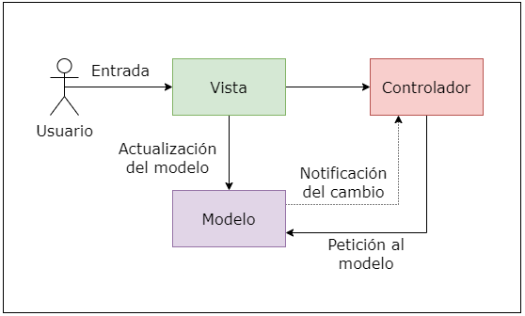
3.1 PATRÓN MODELO VISTA CONTROLADOR
1. INTRODUCCIÓN
2. OBJETIVOS
2.1. OBJETIVO GENERAL
2.2. OBJETIVOS ESPECÍFICOS
3. MARCO TEÓRICO
3.1 PATRÓN MODELO VISTA CONTROLADOR
3.1.1 MODELO
3.1.2 VISTA
3.1.3 CONTROLADOR
3.2 PLATAFORMA .NET
3.2.1 MARCO DE DESARROLLO ASP.NET FRAMEWORK
3.2.2 RAZOR
3.2.3 VISUAL STUDIO
4. PARTE PRÁCTICA
4.1 CREACIÓN DEL PROYECTO
4.2 ESTRUCTURA DE LA APLICACIÓN
4.3 EJECUCIÓN DEL PROYECTO
5. CONCLUSIONES
6. RECOMENDACIONES
7. REFERENCIAS
Es un patrón de arquitectura para el desarrollo de aplicaciones software donde su objetivo es el separar la lógica del negocio de la interfaz de usuario lo cual lo hace escalable facilitando la evolución por separado de sus partes, incrementa la reutilización y flexibilidad.
Tuvo su origen en 1979 y es también conocido como patrón MVC, divide una aplicación software en tres grandes partes bien diferenciadas las cuales son Modelo, Vista y Controlador.
6
6
4

Slide 7
3.1.1 MODELO
1. INTRODUCCIÓN
2. OBJETIVOS
2.1. OBJETIVO GENERAL
2.2. OBJETIVOS ESPECÍFICOS
3. MARCO TEÓRICO
3.1 PATRÓN MODELO VISTA CONTROLADOR
3.1.1 MODELO
3.1.2 VISTA
3.1.3 CONTROLADOR
3.2 PLATAFORMA .NET
3.2.1 MARCO DE DESARROLLO ASP.NET FRAMEWORK
3.2.2 RAZOR
3.2.3 VISUAL STUDIO
4. PARTE PRÁCTICA
4.1 CREACIÓN DEL PROYECTO
4.2 ESTRUCTURA DE LA APLICACIÓN
4.3 EJECUCIÓN DEL PROYECTO
5. CONCLUSIONES
6. RECOMENDACIONES
7. REFERENCIAS
Es una capa donde se localiza la funcionalidad central y los datos, se comunica con el controlador y la base de datos.
Es la capa donde se trabaja con los datos, por tanto, contendrá mecanismos para acceder a la información y también para actualizar su estado. Los datos los tendremos habitualmente en una base de datos, por lo que en los modelos tendremos todas las funciones que accederán a las tablas y harán los correspondientes selects, updates, inserts, etc.
7
7
5

Slide 8
3.1.2 VISTA
1. INTRODUCCIÓN
2. OBJETIVOS
2.1. OBJETIVO GENERAL
2.2. OBJETIVOS ESPECÍFICOS
3. MARCO TEÓRICO
3.1 PATRÓN MODELO VISTA CONTROLADOR
3.1.1 MODELO
3.1.2 VISTA
3.1.3 CONTROLADOR
3.2 PLATAFORMA .NET
3.2.1 MARCO DE DESARROLLO ASP.NET FRAMEWORK
3.2.2 RAZOR
3.2.3 VISUAL STUDIO
4. PARTE PRÁCTICA
4.1 CREACIÓN DEL PROYECTO
4.2 ESTRUCTURA DE LA APLICACIÓN
4.3 EJECUCIÓN DEL PROYECTO
5. CONCLUSIONES
6. RECOMENDACIONES
7. REFERENCIAS
Es la capa donde se muestra la información al usuario donde es posible definir una o más vista de usuario en un software, se comunica con el controlador y el usuario.
Las vistas, como su nombre nos hacen entender, contienen el código de nuestra aplicación que va a producir la visualización de las interfaces de usuario, o sea, el código que nos permitirá renderizar los estados de nuestra aplicación en HTML. En las vistas nada más tenemos los códigos HTML y PHP que nos permite mostrar la salida.
8
8
5

Slide 9
3.1.3 CONTROLADOR
1. INTRODUCCIÓN
2. OBJETIVOS
2.1. OBJETIVO GENERAL
2.2. OBJETIVOS ESPECÍFICOS
3. MARCO TEÓRICO
3.1 PATRÓN MODELO VISTA CONTROLADOR
3.1.1 MODELO
3.1.2 VISTA
3.1.3 CONTROLADOR
3.2 PLATAFORMA .NET
3.2.1 MARCO DE DESARROLLO ASP.NET FRAMEWORK
3.2.2 RAZOR
3.2.3 VISUAL STUDIO
4. PARTE PRÁCTICA
4.1 CREACIÓN DEL PROYECTO
4.2 ESTRUCTURA DE LA APLICACIÓN
4.3 EJECUCIÓN DEL PROYECTO
5. CONCLUSIONES
6. RECOMENDACIONES
7. REFERENCIAS
Es la capa donde se manejan las entradas del usuario se separa la representación interna de la información y la forma en la que se le muestra al usuario, se comunica con el modelo.
Contiene el código necesario para responder a las acciones que se solicitan en la aplicación, como visualizar un elemento, realizar una compra, una búsqueda de información, etc.
En realidad, es una capa que sirve de enlace entre las vistas y los modelos, respondiendo a los mecanismos que puedan requerirse para implementar las necesidades de nuestra aplicación. Sin embargo, su responsabilidad no es manipular directamente datos, ni mostrar ningún tipo de salida, sino servir de enlace entre los modelos y las vistas para implementar las diversas necesidades del desarrollo.
9
9
6

Slide 10

3.2 PLATAFORMA .NET
1. INTRODUCCIÓN
2. OBJETIVOS
2.1. OBJETIVO GENERAL
2.2. OBJETIVOS ESPECÍFICOS
3. MARCO TEÓRICO
3.1 PATRÓN MODELO VISTA CONTROLADOR
3.1.1 MODELO
3.1.2 VISTA
3.1.3 CONTROLADOR
3.2 PLATAFORMA .NET
3.2.1 MARCO DE DESARROLLO ASP.NET FRAMEWORK
3.2.2 RAZOR
3.2.3 VISUAL STUDIO
4. PARTE PRÁCTICA
4.1 CREACIÓN DEL PROYECTO
4.2 ESTRUCTURA DE LA APLICACIÓN
4.3 EJECUCIÓN DEL PROYECTO
5. CONCLUSIONES
6. RECOMENDACIONES
7. REFERENCIAS
Microsoft .NET es una plataforma para el desarrollo de software lanzada por Microsoft con la finalidad de fusionar su amplio catálogo de productos, que va desde sus múltiples sistemas operativos hasta herramientas de desarrollo [5]. Se utiliza para crear aplicaciones para dispositivos web, móviles, escritorio, juegos y de IoT (Internet de las cosas). El marco .NET proporciona un modelo de programación coherente y un entorno de tiempo de ejecución que simplifica el desarrollo y la implementación de aplicaciones. También incluye una gran biblioteca de componentes prediseñados que se pueden usar para crear e implementar rápidamente aplicaciones con un código mínimo.
10
10
6

Slide 11

3.2.1 MARCO DE DESARROLLO ASP.NET FRAMEWORK
1. INTRODUCCIÓN
2. OBJETIVOS
2.1. OBJETIVO GENERAL
2.2. OBJETIVOS ESPECÍFICOS
3. MARCO TEÓRICO
3.1 PATRÓN MODELO VISTA CONTROLADOR
3.1.1 MODELO
3.1.2 VISTA
3.1.3 CONTROLADOR
3.2 PLATAFORMA .NET
3.2.1 MARCO DE DESARROLLO ASP.NET FRAMEWORK
3.2.2 RAZOR
3.2.3 VISUAL STUDIO
4. PARTE PRÁCTICA
4.1 CREACIÓN DEL PROYECTO
4.2 ESTRUCTURA DE LA APLICACIÓN
4.3 EJECUCIÓN DEL PROYECTO
5. CONCLUSIONES
6. RECOMENDACIONES
7. REFERENCIAS
ASP.NET es un marco de aplicación web desarrollado por Microsoft que permite a los desarrolladores crear aplicaciones y servicios web dinámicos [1]. Proporciona un marco sólido y escalable para crear aplicaciones y servicios web, con funciones como administración y autenticación de datos integradas, así como compatibilidad con el desarrollo de front-end y back-end.
11
11
6

Slide 12

3.2.2 RAZOR
1. INTRODUCCIÓN
2. OBJETIVOS
2.1. OBJETIVO GENERAL
2.2. OBJETIVOS ESPECÍFICOS
3. MARCO TEÓRICO
3.1 PATRÓN MODELO VISTA CONTROLADOR
3.1.1 MODELO
3.1.2 VISTA
3.1.3 CONTROLADOR
3.2 PLATAFORMA .NET
3.2.1 MARCO DE DESARROLLO ASP.NET FRAMEWORK
3.2.2 RAZOR
3.2.3 VISUAL STUDIO
4. PARTE PRÁCTICA
4.1 CREACIÓN DEL PROYECTO
4.2 ESTRUCTURA DE LA APLICACIÓN
4.3 EJECUCIÓN DEL PROYECTO
5. CONCLUSIONES
6. RECOMENDACIONES
7. REFERENCIAS
Razor es una sintaxis de marcado para incrustar código basado en servidor en páginas web, es lo suficientemente inteligente para saber cuándo termina el código de servidor, sin necesidad de que lo explicitemos [6]. Se usa comúnmente en ASP.NET, el marco de desarrollo web de Microsoft, para crear sitios web dinámicos e interactivos. Razor usa una combinación de HTML y C# para crear el marcado final que se envía al navegador web del cliente, sus archivos se identifican por la extensión cshtml.
12
12
6

Slide 13

3.2.3 VISUAL STUDIO
1. INTRODUCCIÓN
2. OBJETIVOS
2.1. OBJETIVO GENERAL
2.2. OBJETIVOS ESPECÍFICOS
3. MARCO TEÓRICO
3.1 PATRÓN MODELO VISTA CONTROLADOR
3.1.1 MODELO
3.1.2 VISTA
3.1.3 CONTROLADOR
3.2 PLATAFORMA .NET
3.2.1 MARCO DE DESARROLLO ASP.NET FRAMEWORK
3.2.2 RAZOR
3.2.3 VISUAL STUDIO
4. PARTE PRÁCTICA
4.1 CREACIÓN DEL PROYECTO
4.2 ESTRUCTURA DE LA APLICACIÓN
4.3 EJECUCIÓN DEL PROYECTO
5. CONCLUSIONES
6. RECOMENDACIONES
7. REFERENCIAS
Visual Studio es un entorno de desarrollo integrado con el cual el desarrollador podrá crear y desarrollar softwares como aplicaciones web y móviles, sitios o servicios web en entornos compatibles con la plataforma .NET [3]. Visual Studio proporciona una interfaz fácil de usar y una gran cantidad de herramientas y características que facilitan a los desarrolladores la escritura, la depuración y la prueba del código.
13
13
6

Slide 14
4. PARTE PRÁCTICA
1. INTRODUCCIÓN
2. OBJETIVOS
2.1. OBJETIVO GENERAL
2.2. OBJETIVOS ESPECÍFICOS
3. MARCO TEÓRICO
3.1 PATRÓN MODELO VISTA CONTROLADOR
3.1.1 MODELO
3.1.2 VISTA
3.1.3 CONTROLADOR
3.2 PLATAFORMA .NET
3.2.1 MARCO DE DESARROLLO ASP.NET FRAMEWORK
3.2.2 RAZOR
3.2.3 VISUAL STUDIO
4. PARTE PRÁCTICA
4.1 CREACIÓN DEL PROYECTO
4.2 ESTRUCTURA DE LA APLICACIÓN
4.3 EJECUCIÓN DEL PROYECTO
5. CONCLUSIONES
6. RECOMENDACIONES
7. REFERENCIAS
Para esta práctica se implementará un formulario con los siguientes campos: Nombre, Apellido, Lenguajes de Programación que maneja, y una imagen en un archivo JSP. La información ingresada será enviada a una pestaña de salida JSP usando un controlador Servlet.
14
13
6

Slide 15
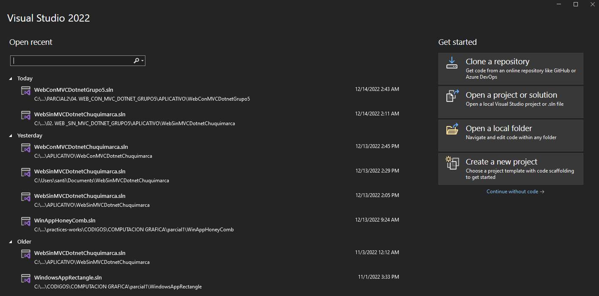
4.1 CREACIÓN DEL PROYECTO Para crear un nuevo proyecto abrir Visual Studio y clic en la opción “Create a new project”.
1. INTRODUCCIÓN
2. OBJETIVOS
2.1. OBJETIVO GENERAL
2.2. OBJETIVOS ESPECÍFICOS
3. MARCO TEÓRICO
3.1 PATRÓN MODELO VISTA CONTROLADOR
3.1.1 MODELO
3.1.2 VISTA
3.1.3 CONTROLADOR
3.2 PLATAFORMA .NET
3.2.1 MARCO DE DESARROLLO ASP.NET FRAMEWORK
3.2.2 RAZOR
3.2.3 VISUAL STUDIO
4. PARTE PRÁCTICA
4.1 CREACIÓN DEL PROYECTO
4.2 ESTRUCTURA DE LA APLICACIÓN
4.3 EJECUCIÓN DEL PROYECTO
5. CONCLUSIONES
6. RECOMENDACIONES
7. REFERENCIAS
15
13
6

Slide 16
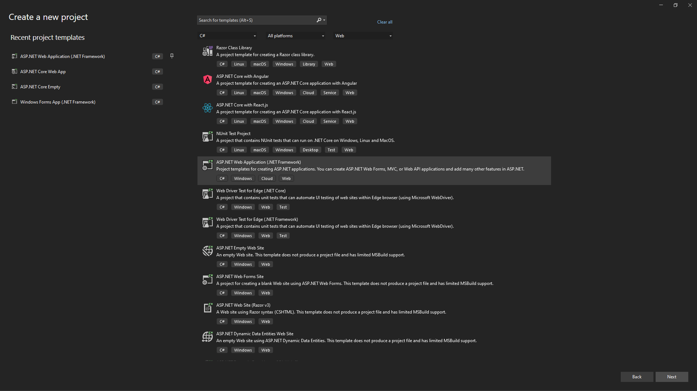
1. INTRODUCCIÓN
2. OBJETIVOS
2.1. OBJETIVO GENERAL
2.2. OBJETIVOS ESPECÍFICOS
3. MARCO TEÓRICO
3.1 PATRÓN MODELO VISTA CONTROLADOR
3.1.1 MODELO
3.1.2 VISTA
3.1.3 CONTROLADOR
3.2 PLATAFORMA .NET
3.2.1 MARCO DE DESARROLLO ASP.NET FRAMEWORK
3.2.2 RAZOR
3.2.3 VISUAL STUDIO
4. PARTE PRÁCTICA
4.1 CREACIÓN DEL PROYECTO
4.2 ESTRUCTURA DE LA APLICACIÓN
4.3 EJECUCIÓN DEL PROYECTO
5. CONCLUSIONES
6. RECOMENDACIONES
7. REFERENCIAS
Para esta práctica se debe buscar la plantilla del proyecto “ASP.NET Web Application (.NET Framework)”, seleccionar la plantilla y clic en Next.
11
16
16

Slide 17
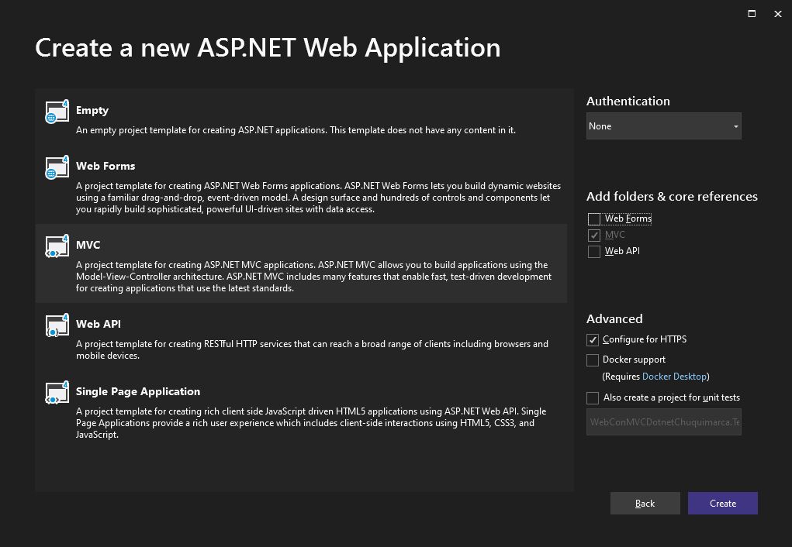
1. INTRODUCCIÓN
2. OBJETIVOS
2.1. OBJETIVO GENERAL
2.2. OBJETIVOS ESPECÍFICOS
3. MARCO TEÓRICO
3.1 PATRÓN MODELO VISTA CONTROLADOR
3.1.1 MODELO
3.1.2 VISTA
3.1.3 CONTROLADOR
3.2 PLATAFORMA .NET
3.2.1 MARCO DE DESARROLLO ASP.NET FRAMEWORK
3.2.2 RAZOR
3.2.3 VISUAL STUDIO
4. PARTE PRÁCTICA
4.1 CREACIÓN DEL PROYECTO
4.2 ESTRUCTURA DE LA APLICACIÓN
4.3 EJECUCIÓN DEL PROYECTO
5. CONCLUSIONES
6. RECOMENDACIONES
7. REFERENCIAS
En la siguiente ventana se muestra la configuración del proyecto, escoger la opción de MVC y clic en Create.
11
17
16

Slide 18
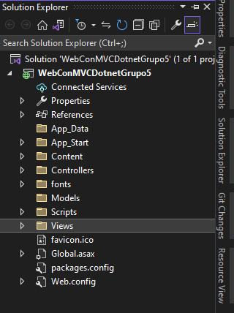
1. INTRODUCCIÓN
2. OBJETIVOS
2.1. OBJETIVO GENERAL
2.2. OBJETIVOS ESPECÍFICOS
3. MARCO TEÓRICO
3.1 PATRÓN MODELO VISTA CONTROLADOR
3.1.1 MODELO
3.1.2 VISTA
3.1.3 CONTROLADOR
3.2 PLATAFORMA .NET
3.2.1 MARCO DE DESARROLLO ASP.NET FRAMEWORK
3.2.2 RAZOR
3.2.3 VISUAL STUDIO
4. PARTE PRÁCTICA
4.1 CREACIÓN DEL PROYECTO
4.2 ESTRUCTURA DE LA APLICACIÓN
4.3 EJECUCIÓN DEL PROYECTO
5. CONCLUSIONES
6. RECOMENDACIONES
7. REFERENCIAS
Una vez creado el proyecto, se muestra una lista de carpetas y archivos para organizar y clasificar los elementos de nuestro proyecto, principalmente las carpetas de Views, Models y Controllers.
18
17
9

Slide 19
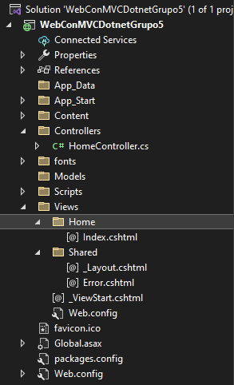
1. INTRODUCCIÓN
2. OBJETIVOS
2.1. OBJETIVO GENERAL
2.2. OBJETIVOS ESPECÍFICOS
3. MARCO TEÓRICO
3.1 PATRÓN MODELO VISTA CONTROLADOR
3.1.1 MODELO
3.1.2 VISTA
3.1.3 CONTROLADOR
3.2 PLATAFORMA .NET
3.2.1 MARCO DE DESARROLLO ASP.NET FRAMEWORK
3.2.2 RAZOR
3.2.3 VISUAL STUDIO
4. PARTE PRÁCTICA
4.1 CREACIÓN DEL PROYECTO
4.2 ESTRUCTURA DE LA APLICACIÓN
4.3 EJECUCIÓN DEL PROYECTO
5. CONCLUSIONES
6. RECOMENDACIONES
7. REFERENCIAS
De forma predeterminada se crean algunos archivos para presentar una página de muestra inicial, borrar los archivos que no sean necesarios en las carpetas Views, Models y Controllers hasta que se tenga los que se presentan en la figura.
19
17
9

Slide 20
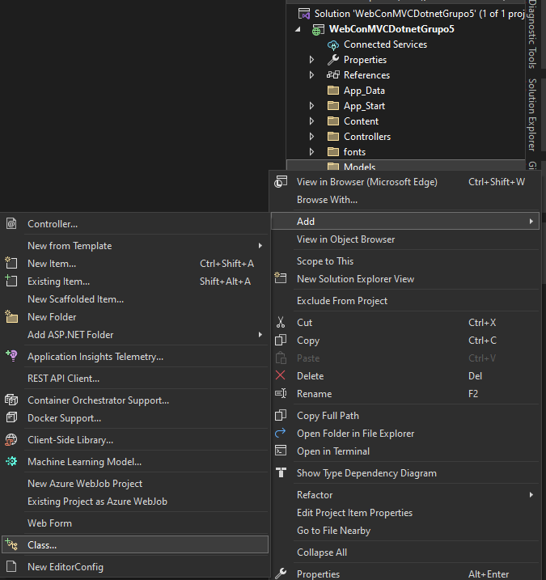
1. INTRODUCCIÓN
2. OBJETIVOS
2.1. OBJETIVO GENERAL
2.2. OBJETIVOS ESPECÍFICOS
3. MARCO TEÓRICO
3.1 PATRÓN MODELO VISTA CONTROLADOR
3.1.1 MODELO
3.1.2 VISTA
3.1.3 CONTROLADOR
3.2 PLATAFORMA .NET
3.2.1 MARCO DE DESARROLLO ASP.NET FRAMEWORK
3.2.2 RAZOR
3.2.3 VISUAL STUDIO
4. PARTE PRÁCTICA
4.1 CREACIÓN DEL PROYECTO
4.2 ESTRUCTURA DE LA APLICACIÓN
4.3 EJECUCIÓN DEL PROYECTO
5. CONCLUSIONES
6. RECOMENDACIONES
7. REFERENCIAS
Para guardar los datos que se ingresen y envíen desde el formulario se crea una clase llamada DatosEncuesta en la carpeta Models.
20
17
9

Slide 21
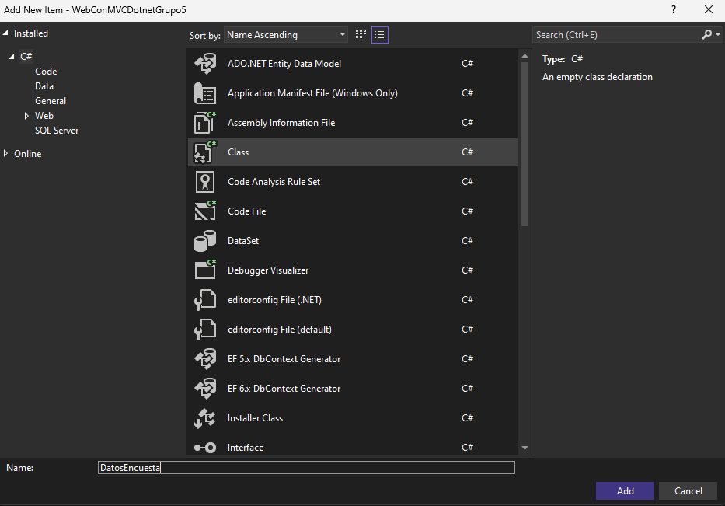
1. INTRODUCCIÓN
2. OBJETIVOS
2.1. OBJETIVO GENERAL
2.2. OBJETIVOS ESPECÍFICOS
3. MARCO TEÓRICO
3.1 PATRÓN MODELO VISTA CONTROLADOR
3.1.1 MODELO
3.1.2 VISTA
3.1.3 CONTROLADOR
3.2 PLATAFORMA .NET
3.2.1 MARCO DE DESARROLLO ASP.NET FRAMEWORK
3.2.2 RAZOR
3.2.3 VISUAL STUDIO
4. PARTE PRÁCTICA
4.1 CREACIÓN DEL PROYECTO
4.2 ESTRUCTURA DE LA APLICACIÓN
4.3 EJECUCIÓN DEL PROYECTO
5. CONCLUSIONES
6. RECOMENDACIONES
7. REFERENCIAS
Se verifica que el tipo de archivo sea Class C#, definir el nombre del archivo que será DatosEncuesta y clic en Next.
11
21
18

Slide 22
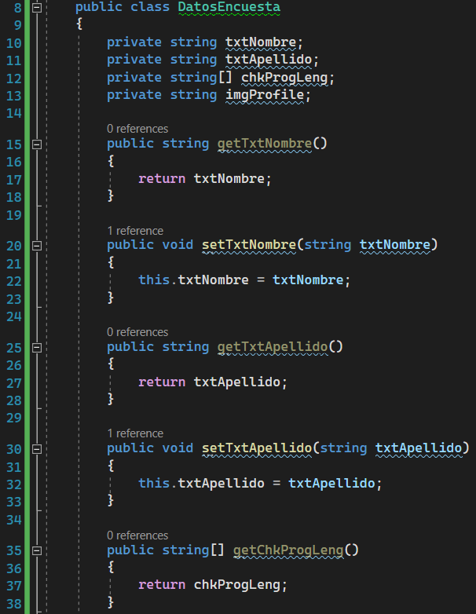
1. INTRODUCCIÓN
2. OBJETIVOS
2.1. OBJETIVO GENERAL
2.2. OBJETIVOS ESPECÍFICOS
3. MARCO TEÓRICO
3.1 PATRÓN MODELO VISTA CONTROLADOR
3.1.1 MODELO
3.1.2 VISTA
3.1.3 CONTROLADOR
3.2 PLATAFORMA .NET
3.2.1 MARCO DE DESARROLLO ASP.NET FRAMEWORK
3.2.2 RAZOR
3.2.3 VISUAL STUDIO
4. PARTE PRÁCTICA
4.1 CREACIÓN DEL PROYECTO
4.2 ESTRUCTURA DE LA APLICACIÓN
4.3 EJECUCIÓN DEL PROYECTO
5. CONCLUSIONES
6. RECOMENDACIONES
7. REFERENCIAS
Una vez creada la clase se definen los campos de Nombre, Apellido, Lenguajes de programación e imagen con sus respectivos métodos, constructor y de acceso (Getters y Setters).
22
17
9

Slide 23
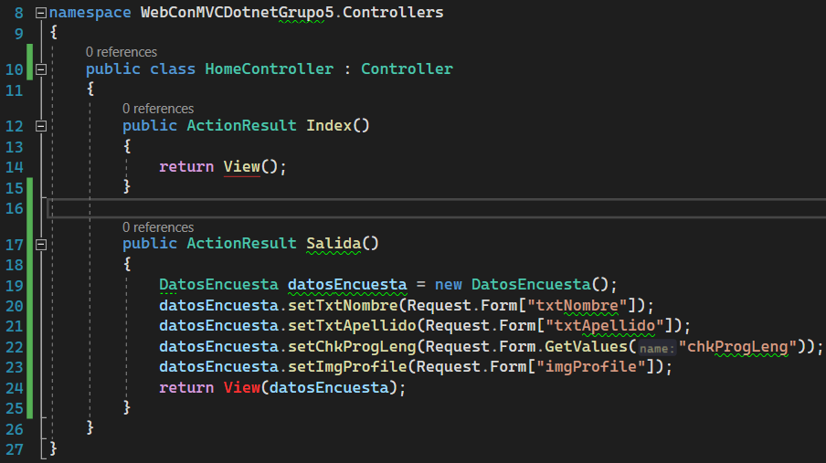
1. INTRODUCCIÓN
2. OBJETIVOS
2.1. OBJETIVO GENERAL
2.2. OBJETIVOS ESPECÍFICOS
3. MARCO TEÓRICO
3.1 PATRÓN MODELO VISTA CONTROLADOR
3.1.1 MODELO
3.1.2 VISTA
3.1.3 CONTROLADOR
3.2 PLATAFORMA .NET
3.2.1 MARCO DE DESARROLLO ASP.NET FRAMEWORK
3.2.2 RAZOR
3.2.3 VISUAL STUDIO
4. PARTE PRÁCTICA
4.1 CREACIÓN DEL PROYECTO
4.2 ESTRUCTURA DE LA APLICACIÓN
4.3 EJECUCIÓN DEL PROYECTO
5. CONCLUSIONES
6. RECOMENDACIONES
7. REFERENCIAS
Se define un Action Salida en el controlador HomeController, este será la encargada de recuperar los datos del formulario y enviarlos a la vista Salida.
11
23
18

Slide 24
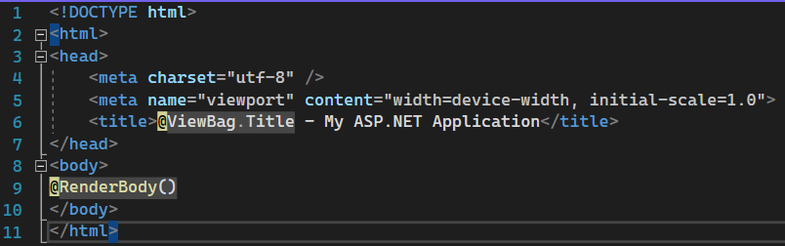
1. INTRODUCCIÓN
2. OBJETIVOS
2.1. OBJETIVO GENERAL
2.2. OBJETIVOS ESPECÍFICOS
3. MARCO TEÓRICO
3.1 PATRÓN MODELO VISTA CONTROLADOR
3.1.1 MODELO
3.1.2 VISTA
3.1.3 CONTROLADOR
3.2 PLATAFORMA .NET
3.2.1 MARCO DE DESARROLLO ASP.NET FRAMEWORK
3.2.2 RAZOR
3.2.3 VISUAL STUDIO
4. PARTE PRÁCTICA
4.1 CREACIÓN DEL PROYECTO
4.2 ESTRUCTURA DE LA APLICACIÓN
4.3 EJECUCIÓN DEL PROYECTO
5. CONCLUSIONES
6. RECOMENDACIONES
7. REFERENCIAS
Para renderizar las vistas de Index y Salida se debe modificar el archivo _Layout.cshtml como se muestra en la figura usando la sintaxis de Razor.
11
24
18

Slide 25
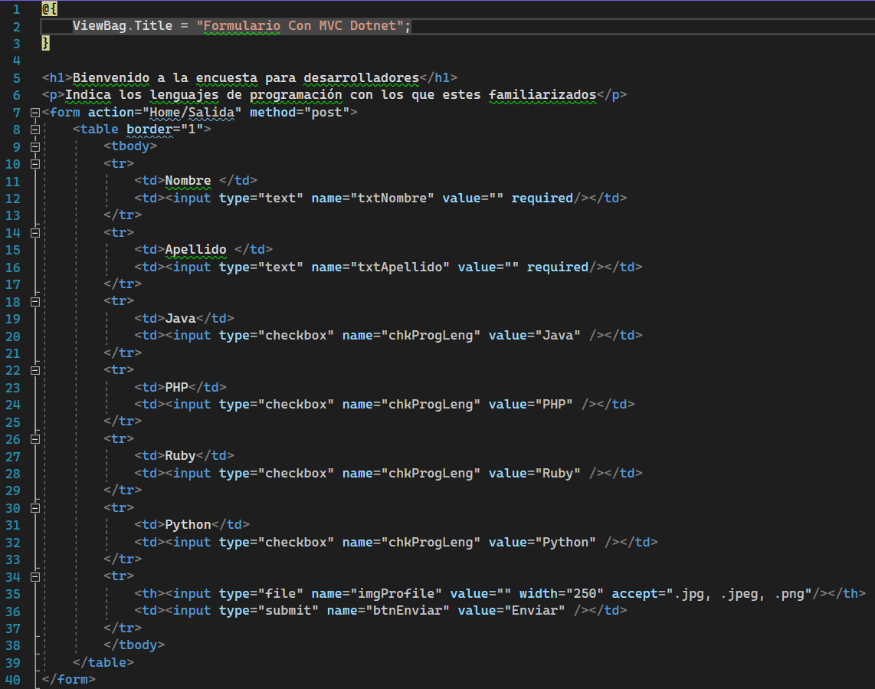
1. INTRODUCCIÓN
2. OBJETIVOS
2.1. OBJETIVO GENERAL
2.2. OBJETIVOS ESPECÍFICOS
3. MARCO TEÓRICO
3.1 PATRÓN MODELO VISTA CONTROLADOR
3.1.1 MODELO
3.1.2 VISTA
3.1.3 CONTROLADOR
3.2 PLATAFORMA .NET
3.2.1 MARCO DE DESARROLLO ASP.NET FRAMEWORK
3.2.2 RAZOR
3.2.3 VISUAL STUDIO
4. PARTE PRÁCTICA
4.1 CREACIÓN DEL PROYECTO
4.2 ESTRUCTURA DE LA APLICACIÓN
4.3 EJECUCIÓN DEL PROYECTO
5. CONCLUSIONES
6. RECOMENDACIONES
7. REFERENCIAS
En la vista Index.cshtml se define la estructura del formulario, eliminar el contenido que viene por defecto y construir el formulario con las etiquetas HTML como se muestra en la figura. En el campo action de la etiqueta form se define la ruta del controlador como Home/Salida, de esta forma se envía y recupera la información del formulario.
11
25
18

Slide 26
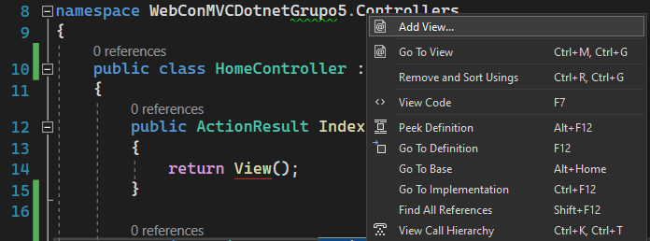
1. INTRODUCCIÓN
2. OBJETIVOS
2.1. OBJETIVO GENERAL
2.2. OBJETIVOS ESPECÍFICOS
3. MARCO TEÓRICO
3.1 PATRÓN MODELO VISTA CONTROLADOR
3.1.1 MODELO
3.1.2 VISTA
3.1.3 CONTROLADOR
3.2 PLATAFORMA .NET
3.2.1 MARCO DE DESARROLLO ASP.NET FRAMEWORK
3.2.2 RAZOR
3.2.3 VISUAL STUDIO
4. PARTE PRÁCTICA
4.1 CREACIÓN DEL PROYECTO
4.2 ESTRUCTURA DE LA APLICACIÓN
4.3 EJECUCIÓN DEL PROYECTO
5. CONCLUSIONES
6. RECOMENDACIONES
7. REFERENCIAS
Una vez implementado el formulario, lo siguiente es definir la vista que mostrara la información enviada, para esto dirigirse a la clase HomeController, clic derecho sobre el Action Salida y clic en Add View.
11
26
19

Slide 27
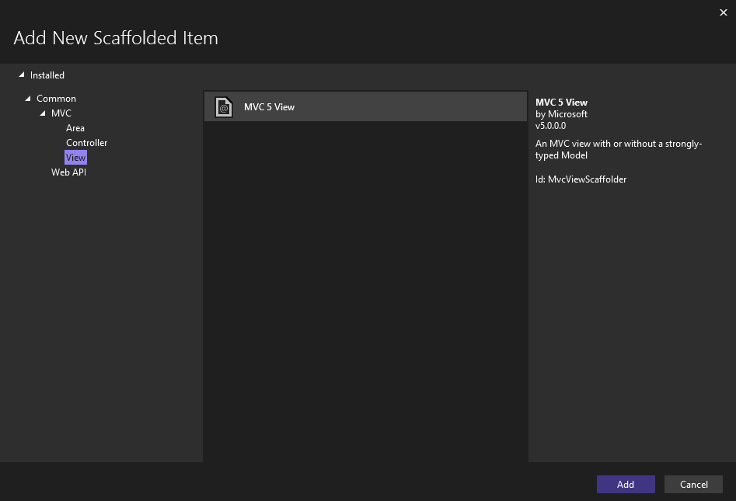
1. INTRODUCCIÓN
2. OBJETIVOS
2.1. OBJETIVO GENERAL
2.2. OBJETIVOS ESPECÍFICOS
3. MARCO TEÓRICO
3.1 PATRÓN MODELO VISTA CONTROLADOR
3.1.1 MODELO
3.1.2 VISTA
3.1.3 CONTROLADOR
3.2 PLATAFORMA .NET
3.2.1 MARCO DE DESARROLLO ASP.NET FRAMEWORK
3.2.2 RAZOR
3.2.3 VISUAL STUDIO
4. PARTE PRÁCTICA
4.1 CREACIÓN DEL PROYECTO
4.2 ESTRUCTURA DE LA APLICACIÓN
4.3 EJECUCIÓN DEL PROYECTO
5. CONCLUSIONES
6. RECOMENDACIONES
7. REFERENCIAS
Verificar que el archivo sea de tipo MVC 5 View y clic en Add.
11
27
19

Slide 28
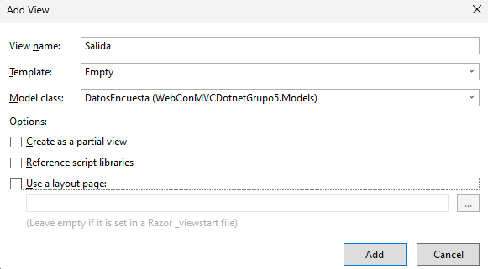
1. INTRODUCCIÓN
2. OBJETIVOS
2.1. OBJETIVO GENERAL
2.2. OBJETIVOS ESPECÍFICOS
3. MARCO TEÓRICO
3.1 PATRÓN MODELO VISTA CONTROLADOR
3.1.1 MODELO
3.1.2 VISTA
3.1.3 CONTROLADOR
3.2 PLATAFORMA .NET
3.2.1 MARCO DE DESARROLLO ASP.NET FRAMEWORK
3.2.2 RAZOR
3.2.3 VISUAL STUDIO
4. PARTE PRÁCTICA
4.1 CREACIÓN DEL PROYECTO
4.2 ESTRUCTURA DE LA APLICACIÓN
4.3 EJECUCIÓN DEL PROYECTO
5. CONCLUSIONES
6. RECOMENDACIONES
7. REFERENCIAS
A continuación, se muestra una ventana, ingresar los valores en los campos como se muestra en la figura y clic en Add.
11
28
19

Slide 29
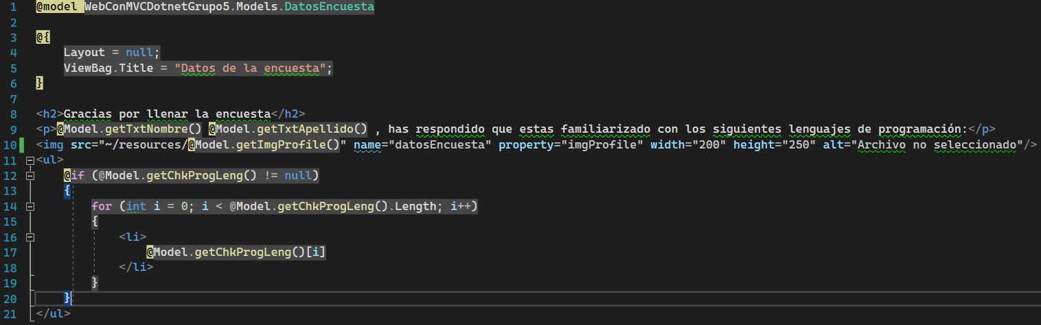
1. INTRODUCCIÓN
2. OBJETIVOS
2.1. OBJETIVO GENERAL
2.2. OBJETIVOS ESPECÍFICOS
3. MARCO TEÓRICO
3.1 PATRÓN MODELO VISTA CONTROLADOR
3.1.1 MODELO
3.1.2 VISTA
3.1.3 CONTROLADOR
3.2 PLATAFORMA .NET
3.2.1 MARCO DE DESARROLLO ASP.NET FRAMEWORK
3.2.2 RAZOR
3.2.3 VISUAL STUDIO
4. PARTE PRÁCTICA
4.1 CREACIÓN DEL PROYECTO
4.2 ESTRUCTURA DE LA APLICACIÓN
4.3 EJECUCIÓN DEL PROYECTO
5. CONCLUSIONES
6. RECOMENDACIONES
7. REFERENCIAS
Para recuperar los datos en la vista Salida.cshtml se usa la notación @Model.nombreDelAtributo o método de recuperación (Getter), codificar el archivo como se muestra en la figura y guardar los cambios.
11
29
19

Slide 30
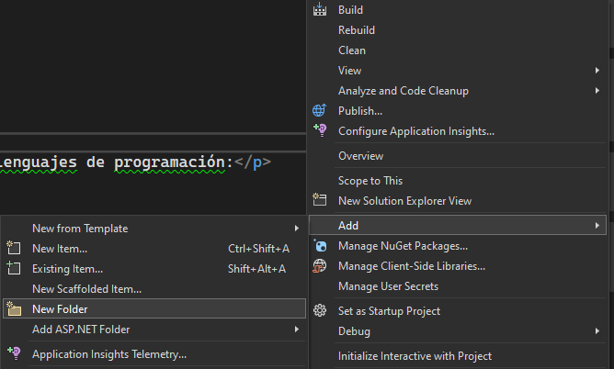
1. INTRODUCCIÓN
2. OBJETIVOS
2.1. OBJETIVO GENERAL
2.2. OBJETIVOS ESPECÍFICOS
3. MARCO TEÓRICO
3.1 PATRÓN MODELO VISTA CONTROLADOR
3.1.1 MODELO
3.1.2 VISTA
3.1.3 CONTROLADOR
3.2 PLATAFORMA .NET
3.2.1 MARCO DE DESARROLLO ASP.NET FRAMEWORK
3.2.2 RAZOR
3.2.3 VISUAL STUDIO
4. PARTE PRÁCTICA
4.1 CREACIÓN DEL PROYECTO
4.2 ESTRUCTURA DE LA APLICACIÓN
4.3 EJECUCIÓN DEL PROYECTO
5. CONCLUSIONES
6. RECOMENDACIONES
7. REFERENCIAS
Para crear una nueva carpeta hacer clic derecho sobre el proyecto, seleccionar la opción Add y clic en New Folder.
11
30
19

Slide 31
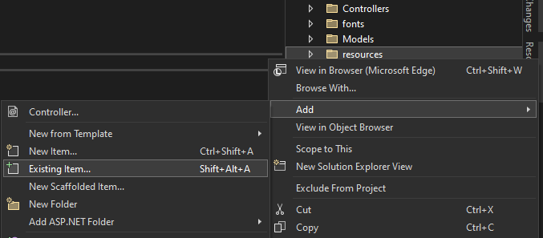
1. INTRODUCCIÓN
2. OBJETIVOS
2.1. OBJETIVO GENERAL
2.2. OBJETIVOS ESPECÍFICOS
3. MARCO TEÓRICO
3.1 PATRÓN MODELO VISTA CONTROLADOR
3.1.1 MODELO
3.1.2 VISTA
3.1.3 CONTROLADOR
3.2 PLATAFORMA .NET
3.2.1 MARCO DE DESARROLLO ASP.NET FRAMEWORK
3.2.2 RAZOR
3.2.3 VISUAL STUDIO
4. PARTE PRÁCTICA
4.1 CREACIÓN DEL PROYECTO
4.2 ESTRUCTURA DE LA APLICACIÓN
4.3 EJECUCIÓN DEL PROYECTO
5. CONCLUSIONES
6. RECOMENDACIONES
7. REFERENCIAS
Cambiar el nombre de la carpeta a resources, dar clic derecho sobre la carpeta creada y seleccionar la opción Add y dar clic en “Exiting Item…” para añadir las imágenes al proyecto.
11
31
19

Slide 32
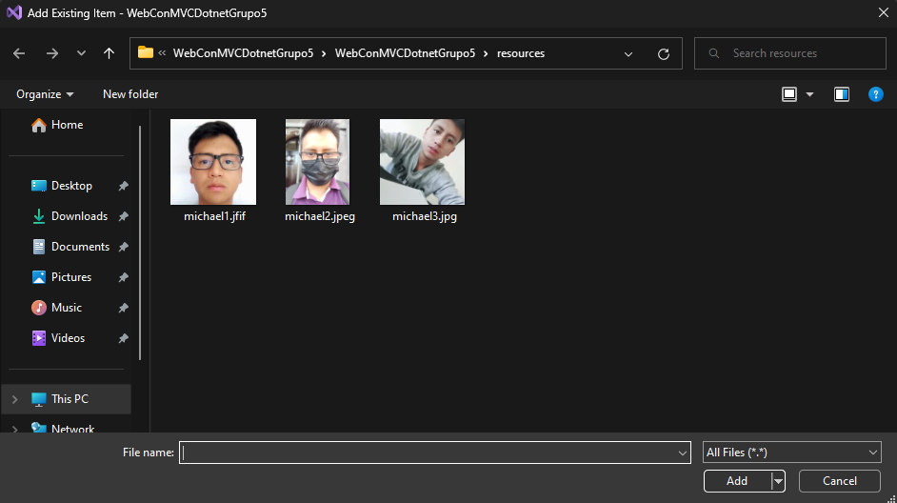
1. INTRODUCCIÓN
2. OBJETIVOS
2.1. OBJETIVO GENERAL
2.2. OBJETIVOS ESPECÍFICOS
3. MARCO TEÓRICO
3.1 PATRÓN MODELO VISTA CONTROLADOR
3.1.1 MODELO
3.1.2 VISTA
3.1.3 CONTROLADOR
3.2 PLATAFORMA .NET
3.2.1 MARCO DE DESARROLLO ASP.NET FRAMEWORK
3.2.2 RAZOR
3.2.3 VISUAL STUDIO
4. PARTE PRÁCTICA
4.1 CREACIÓN DEL PROYECTO
4.2 ESTRUCTURA DE LA APLICACIÓN
4.3 EJECUCIÓN DEL PROYECTO
5. CONCLUSIONES
6. RECOMENDACIONES
7. REFERENCIAS
En la siguiente ventana dirigirse a la carpeta creada resources y pegar las imágenes que se agregaran al proyecto, seleccionar todas con Ctrl + A y clic en Add.
11
32
19

Slide 33
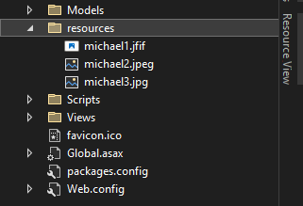
1. INTRODUCCIÓN
2. OBJETIVOS
2.1. OBJETIVO GENERAL
2.2. OBJETIVOS ESPECÍFICOS
3. MARCO TEÓRICO
3.1 PATRÓN MODELO VISTA CONTROLADOR
3.1.1 MODELO
3.1.2 VISTA
3.1.3 CONTROLADOR
3.2 PLATAFORMA .NET
3.2.1 MARCO DE DESARROLLO ASP.NET FRAMEWORK
3.2.2 RAZOR
3.2.3 VISUAL STUDIO
4. PARTE PRÁCTICA
4.1 CREACIÓN DEL PROYECTO
4.2 ESTRUCTURA DE LA APLICACIÓN
4.3 EJECUCIÓN DEL PROYECTO
5. CONCLUSIONES
6. RECOMENDACIONES
7. REFERENCIAS
Para verificar que las imágenes se agregaron con éxito al proyecto, clic sobre la carpeta resources y verificar que las imágenes aparezcan en la carpeta.
33
20
9

Slide 34
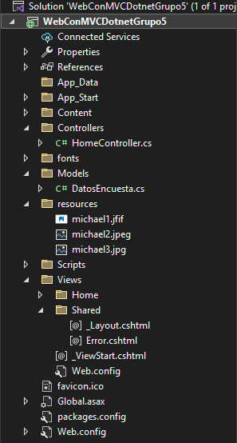
1. INTRODUCCIÓN
2. OBJETIVOS
2.1. OBJETIVO GENERAL
2.2. OBJETIVOS ESPECÍFICOS
3. MARCO TEÓRICO
3.1 PATRÓN MODELO VISTA CONTROLADOR
3.1.1 MODELO
3.1.2 VISTA
3.1.3 CONTROLADOR
3.2 PLATAFORMA .NET
3.2.1 MARCO DE DESARROLLO ASP.NET FRAMEWORK
3.2.2 RAZOR
3.2.3 VISUAL STUDIO
4. PARTE PRÁCTICA
4.1 CREACIÓN DEL PROYECTO
4.2 ESTRUCTURA DE LA APLICACIÓN
4.3 EJECUCIÓN DEL PROYECTO
5. CONCLUSIONES
6. RECOMENDACIONES
7. REFERENCIAS
Estructura final de la aplicación web con MVC
34
20
9

Slide 35
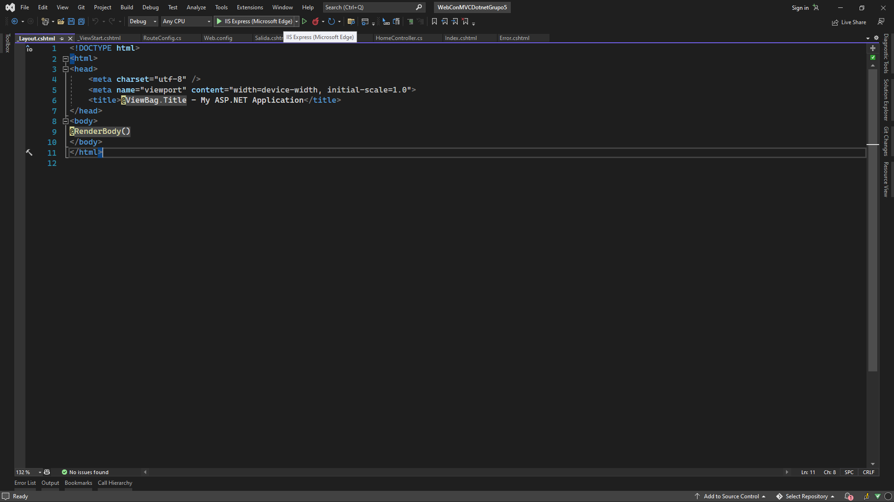
1. INTRODUCCIÓN
2. OBJETIVOS
2.1. OBJETIVO GENERAL
2.2. OBJETIVOS ESPECÍFICOS
3. MARCO TEÓRICO
3.1 PATRÓN MODELO VISTA CONTROLADOR
3.1.1 MODELO
3.1.2 VISTA
3.1.3 CONTROLADOR
3.2 PLATAFORMA .NET
3.2.1 MARCO DE DESARROLLO ASP.NET FRAMEWORK
3.2.2 RAZOR
3.2.3 VISUAL STUDIO
4. PARTE PRÁCTICA
4.1 CREACIÓN DEL PROYECTO
4.2 ESTRUCTURA DE LA APLICACIÓN
4.3 EJECUCIÓN DEL PROYECTO
5. CONCLUSIONES
6. RECOMENDACIONES
7. REFERENCIAS
Para ejecutar el proyecto dirigirse a la barra de herramientas superior y dar clic en ISS Express (Microsoft Edge).
11
35
19

Slide 36
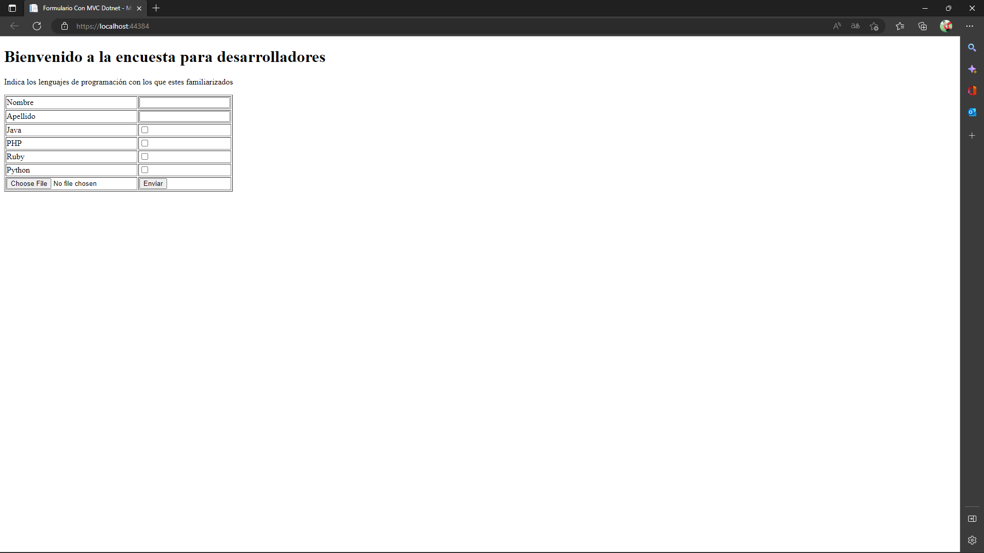
1. INTRODUCCIÓN
2. OBJETIVOS
2.1. OBJETIVO GENERAL
2.2. OBJETIVOS ESPECÍFICOS
3. MARCO TEÓRICO
3.1 PATRÓN MODELO VISTA CONTROLADOR
3.1.1 MODELO
3.1.2 VISTA
3.1.3 CONTROLADOR
3.2 PLATAFORMA .NET
3.2.1 MARCO DE DESARROLLO ASP.NET FRAMEWORK
3.2.2 RAZOR
3.2.3 VISUAL STUDIO
4. PARTE PRÁCTICA
4.1 CREACIÓN DEL PROYECTO
4.2 ESTRUCTURA DE LA APLICACIÓN
4.3 EJECUCIÓN DEL PROYECTO
5. CONCLUSIONES
6. RECOMENDACIONES
7. REFERENCIAS
A continuación, se abre una pestaña en el navegador con el formulario que se implemento en la vista Index.cshtml.
11
36
19

Slide 37
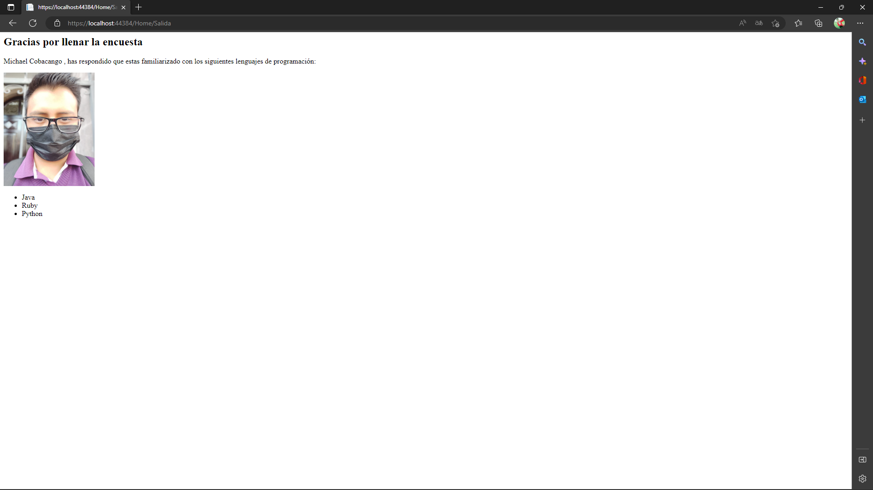
1. INTRODUCCIÓN
2. OBJETIVOS
2.1. OBJETIVO GENERAL
2.2. OBJETIVOS ESPECÍFICOS
3. MARCO TEÓRICO
3.1 PATRÓN MODELO VISTA CONTROLADOR
3.1.1 MODELO
3.1.2 VISTA
3.1.3 CONTROLADOR
3.2 PLATAFORMA .NET
3.2.1 MARCO DE DESARROLLO ASP.NET FRAMEWORK
3.2.2 RAZOR
3.2.3 VISUAL STUDIO
4. PARTE PRÁCTICA
4.1 CREACIÓN DEL PROYECTO
4.2 ESTRUCTURA DE LA APLICACIÓN
4.3 EJECUCIÓN DEL PROYECTO
5. CONCLUSIONES
6. RECOMENDACIONES
7. REFERENCIAS
Por último, se muestra con éxito la vista Salida.cshtml con los datos enviados desde el formulario de Index.cshtml, todo este proceso utilizando la arquitectura MVC.
11
37
19

Slide 38
5 CONCLUSIONES
1 INTRODUCCIÓN
2 OBJETIVOS
2.1 OBJETIVO GENERAL
2.2 OBJETIVOS ESPECÍFICOS
3 MARCO TEÓRICO
3.1 BASES DE DATOS
3.2 MODELO ENTIDAD-RELACIÓN
3.3 MODELO RELACIONAL
3.4 REGLAS DEL NEGOCIO
3.5 POWER DESIGNER
4 PARTE PRÁCTICA
4.1 PROBLEMÁTICA
4.2 MODULO DE SEGURIDAD
4.3 CREACIÓN DEL PROYECTO
4.4 MODELO CONCEPTUAL EN P.D.
4.4.1 VIDEO 2 ENTIDADES
4.4.2 VIDEO 3 RELACIONES
4.4.3 DISEÑO DEL M DE SEGURIDAD
4.4.4 DIAGRAMAS
5 CONCLUSIONES
6 RECOMENDACIONES
7 REFERENCIAS
El patrón de arquitectura MVC permite estructurar aplicaciones de software para que sea más fácil y rápido implementar nuevas características, realizar pruebas, reutilizar y mantener el código del proyecto.
Dotnet conocido actualmente como .NET es una plataforma de desarrollo de software propiedad de Microsoft, permite no solo construir aplicaciones web, sino todo tipo de aplicaciones para casi todas las plataformas existentes. Incluye plantillas con configuraciones y estructuras como MVC para crear aplicaciones de forma rápida.
Al igual que Java EE, .NET dispone de un marco de desarrollo para aplicaciones web conocido como ASP.NET, entre sus principales características esta el poder incrustar código C# con Razor, tal y como ocurre con JSP, pero presenta una mayor facilidad y legibilidad para definir los Actions del controlador a diferencia de los Servlets de Java.
35
38

Slide 39
6 RECOMENDACIONES
1 INTRODUCCIÓN
2 OBJETIVOS
2.1 OBJETIVO GENERAL
2.2 OBJETIVOS ESPECÍFICOS
3 MARCO TEÓRICO
3.1 BASES DE DATOS
3.2 MODELO ENTIDAD-RELACIÓN
3.3 MODELO RELACIONAL
3.4 REGLAS DEL NEGOCIO
3.5 POWER DESIGNER
4 PARTE PRÁCTICA
4.1 PROBLEMÁTICA
4.2 MODULO DE SEGURIDAD
4.3 CREACIÓN DEL PROYECTO
4.4 MODELO CONCEPTUAL EN P.D.
4.4.1 VIDEO 2 ENTIDADES
4.4.2 VIDEO 3 RELACIONES
4.4.3 DISEÑO DEL M DE SEGURIDAD
4.4.4 DIAGRAMAS
5 CONCLUSIONES
6 RECOMENDACIONES
7 REFERENCIAS
Al crear un nuevo proyecto Web se presenta una gran cantidad de opciones, se recomienda indagar para entender las diferentes herramientas que dispone .NET al crear un proyecto nuevo.
No crear proyectos de .NET en carpetas que contengan una ruta muy grande o se encuentren almacenados en varias subcarpetas, pues se presenta un error al ejecutar el aplicativo con el archivo System.Runtime.InteropServices.RuntimeInformation.dll.
La base de .NET es C#, por lo tanto, es muy recomendable seguir un curso para comprender la sintaxis y características especificas de este lenguaje de programación de alto nivel.
36
39

Slide 40
7 REFERENCIAS
1 INTRODUCCIÓN
2 OBJETIVOS
2.1 OBJETIVO GENERAL
2.2 OBJETIVOS ESPECÍFICOS
3 MARCO TEÓRICO
3.1 BASES DE DATOS
3.2 MODELO ENTIDAD-RELACIÓN
3.3 MODELO RELACIONAL
3.4 REGLAS DEL NEGOCIO
3.5 POWER DESIGNER
4 PARTE PRÁCTICA
4.1 PROBLEMÁTICA
4.2 MODULO DE SEGURIDAD
4.3 CREACIÓN DEL PROYECTO
4.4 MODELO CONCEPTUAL EN P.D.
4.4.1 VIDEO 2 ENTIDADES
4.4.2 VIDEO 3 RELACIONES
4.4.3 DISEÑO DEL M DE SEGURIDAD
4.4.4 DIAGRAMAS
5 CONCLUSIONES
6 RECOMENDACIONES
7 REFERENCIAS
[1] «Carmona, J. (18 de Marzo de 2022). Qué es ASP.NET. Obtenido de OpenWebinars: https://openwebinars.net/blog/que-es-aspnet-y-cuales-son-sus-puntos-fuertes/#:~:text=ASP.NET%20es%20un%20framework,aplicaciones%20y%20servicios%20web%20modernos.
[2] « Microsoft. (21 de Septiembre de 2022). Información general sobre ASP.NET MVC. Obtenido de ASP.NET Microsoft: https://learn.microsoft.com/es-es/aspnet/mvc/overview/older-versions-1/overview/asp-net-mvc-overview
[3] « Milagros, B. (20 de Marzo de 2022). ¿Qué es Visual Studio? ¡El desarrollo de software nunca fue más fácil! Obtenido de crehana: https://www.crehana.com/blog/transformacion-digital/que-es-visual-studio/
[4] « Pagoada, A. (2015). Curso de ASP NET MVC en C# Creando el primer controlador y vista #1. Obtenido de YouTube: https://www.youtube.com/watch?v=f835Kwe9XHU
[5] « Pellicer, P. (21 de Octubre de 2021). ¿Qué es el .NET? ¿Para qué sirve? Obtenido de emagister: https://www.emagister.com/blog/que-es-el-net-para-que-sirve/
[6] « Tomás, E. (03 de Mayo de 2011). El motor de vistas Razor. Obtenido de desarrolloweb: https://desarrolloweb.com/articulos/motor-vistas-razor-dotnet.html
37
40

